Slide 1





Présentation n°6:
Le poids des Technologies
de l’Information et de la Communication (TIC)
dans l’économie nationale
APRES LA RESTRUCTURATION
DES SECTEURS DES POSTES ET DES TELECOMMUNICATIONS
Bilan & Défis et Perspectives
MINISTÈRE DES POSTES, DES NOUVELLES TECHNOLOGIES DE L’INFORMATION ET DE LA COMMUNICATION

Slide 2

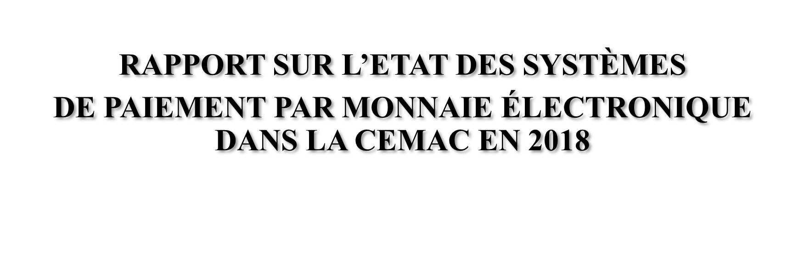






APRES LA RESTRUCTURATION
DES SECTEURS DES POSTES ET DES TELECOMMUNICATIONS
Bilan & Défis et Perspectives
MINISTÈRE DES POSTES, DES NOUVELLES TECHNOLOGIES DE L’INFORMATION ET DE LA COMMUNICATION
https://www.beac.int/systemes-paiement/instructions-circulaires-reglements/

Slide 3
Sommaire
1
PRESENTATION DE L’ACTIVITE
2
3
4
5
6
INTRODUCTION
EVOLUTION DE L’ACTIVITE
SOUSCRIPTEURS AUX PRODUITS DE MONNAIE ELECTRONIQUE
TRANSACTIONS DE MONNAIE ELECTRONIQUE
PAIEMENTS PAR MONNAIE ELECTRONIQUE
7
USAGE DES CARTES PREPAYEES
AUTRES PROBLEMATIQUES
.
APRES LA RESTRUCTURATION
DES SECTEURS DES POSTES ET DES TELECOMMUNICATIONS
Bilan & Défis et Perspectives
MINISTÈRE DES POSTES, DES NOUVELLES TECHNOLOGIES DE L’INFORMATION ET DE LA COMMUNICATION

Slide 4
INTRODUCTION (1/6)
Selon les dispositions de l’article 1 de ses statuts, la BEAC a entre autres missions, celle de promouvoir le bon fonctionnement des systèmes de paiement et de règlement.
Les systèmes de paiement et de règlement modernes et efficaces qui assurent la célérité des transactions financières et commerciales, dans un environnement technique et juridique sécurisé sont une réponse à l’accélération des mouvements de capitaux et la globalisation de l’économie mondiale consécutives aux innovations technologiques, notamment dans le domaine de l’information et des télécommunications.
APRES LA RESTRUCTURATION
DES SECTEURS DES POSTES ET DES TELECOMMUNICATIONS
Bilan & Défis et Perspectives
MINISTÈRE DES POSTES, DES NOUVELLES TECHNOLOGIES DE L’INFORMATION ET DE LA COMMUNICATION

Slide 5
INTRODUCTION (2/6)
Fortes de cette exigence, les Autorités Monétaires de la Communauté Economique et Monétaire de l’Afrique Centrale ont initié depuis 1999, une réforme d'envergure régionale visant la modernisation des systèmes de paiement dans les Etats membres de la CEMAC.
A cet effet, le règlement CEMAC n° 02/03/CEMAC/UMAC/CM du 04 avril 2003 relatif aux systèmes, moyens et incidents de paiement a été adopté. Ce règlement est le premier texte règlementaire évoquant l’activité d’émission de monnaie électronique.
APRES LA RESTRUCTURATION
DES SECTEURS DES POSTES ET DES TELECOMMUNICATIONS
Bilan & Défis et Perspectives
MINISTÈRE DES POSTES, DES NOUVELLES TECHNOLOGIES DE L’INFORMATION ET DE LA COMMUNICATION

Slide 6
INTRODUCTION (3/6)
La monnaie électronique est définie dans la CEMAC comme une valeur monétaire stockée sur un support sous forme électronique contre remise de fonds de valeur égale,
qui peut être utilisée pour effectuer des paiements à des personnes autres que l’émetteur, sans faire intervenir des comptes bancaires dans la transaction.
APRES LA RESTRUCTURATION
DES SECTEURS DES POSTES ET DES TELECOMMUNICATIONS
Bilan & Défis et Perspectives
MINISTÈRE DES POSTES, DES NOUVELLES TECHNOLOGIES DE L’INFORMATION ET DE LA COMMUNICATION

Slide 7
INTRODUCTION (4/6)
La définition de la monnaie électronique fait aussi ressortir la notion d’instrument de paiement électronique, c’est-à-dire le moyen par lequel le porteur (détenteur des unités de compte de monnaie électronique)
accède à la monnaie électronique en vue de son utilisation.
Ces instruments sont la carte prépayée et le téléphone portable. Dans ce dernier cas, on parlera du Mobile Money.
APRES LA RESTRUCTURATION
DES SECTEURS DES POSTES ET DES TELECOMMUNICATIONS
Bilan & Défis et Perspectives
MINISTÈRE DES POSTES, DES NOUVELLES TECHNOLOGIES DE L’INFORMATION ET DE LA COMMUNICATION

Slide 8
INTRODUCTION (5/6)
En 2018, le dispositif règlementaire encadrant l’activité s’articulait autour de:
*Règlement n° 01/11-CEMAC/UMAC/CM du 18 septembre 2011, fixant les conditions d’exercice de l’activité d’émission de monnaie électronique, ainsi que les rôles des Autorités de Régulations
APRES LA RESTRUCTURATION
DES SECTEURS DES POSTES ET DES TELECOMMUNICATIONS
Bilan & Défis et Perspectives
MINISTÈRE DES POSTES, DES NOUVELLES TECHNOLOGIES DE L’INFORMATION ET DE LA COMMUNICATION

Slide 9

INTRODUCTION (6/6)
*Instruction n° 01_GR du 31 octobre 2011 du Gouverneur de la BEAC, relative à la surveillance des systèmes de paiement par monnaie électronique avec, en annexe, un cadre référentiel recensant les éléments permettant à la BEAC d’assurer sa mission de surveillance de l’activité;
*Instruction du Gouverneur n° 02/GR/UMAC du 07 mai 2014 relative à la mise en place du multibanking dans le cadre de l'activité d'émission de la monnaie électronique.
APRES LA RESTRUCTURATION
DES SECTEURS DES POSTES ET DES TELECOMMUNICATIONS
Bilan & Défis et Perspectives
MINISTÈRE DES POSTES, DES NOUVELLES TECHNOLOGIES DE L’INFORMATION ET DE LA COMMUNICATION

Slide 10

1. PRESENTATION DE L’ACTIVITE (1/2)
Au 31 décembre 2018, 21 banques étaient autorisées à exercer l’activité d’émission de monnaie électronique dans la Zone.
Mais, 19 banques exerçaient effectivement l’activité, proposant 22 services de monnaie électronique à travers la CEMAC, dont 15 de Mobile Money et 7 de cartes prépayées.
APRES LA RESTRUCTURATION
DES SECTEURS DES POSTES ET DES TELECOMMUNICATIONS
Bilan & Défis et Perspectives
MINISTÈRE DES POSTES, DES NOUVELLES TECHNOLOGIES DE L’INFORMATION ET DE LA COMMUNICATION

Slide 11
1. PRESENTATION DE L’ACTIVITE (2/2)
Les chiffres contenus dans le présent document résultent des déclarations des établissements exerçant l’activité d’émission de monnaie électronique effectivement surveillés par la BEAC et listés en annexe 1.
Les statistiques de tous les pays ont été intégrées sauf la Guinée Equatoriale où le lancement de l’activité est très récent.
APRES LA RESTRUCTURATION
DES SECTEURS DES POSTES ET DES TELECOMMUNICATIONS
Bilan & Défis et Perspectives
MINISTÈRE DES POSTES, DES NOUVELLES TECHNOLOGIES DE L’INFORMATION ET DE LA COMMUNICATION

Slide 12
2. EVOLUTION DE L’ACTIVITE (1/7)
Au 31 décembre 2018, on dénombrait 53.303 distributeurs de service de monnaie électronique à travers la CEMAC, contre 39 731 à la fin de l’année 2017.
APRES LA RESTRUCTURATION
DES SECTEURS DES POSTES ET DES TELECOMMUNICATIONS
Bilan & Défis et Perspectives
MINISTÈRE DES POSTES, DES NOUVELLES TECHNOLOGIES DE L’INFORMATION ET DE LA COMMUNICATION
Source : BEAC, DSMP

Slide 13
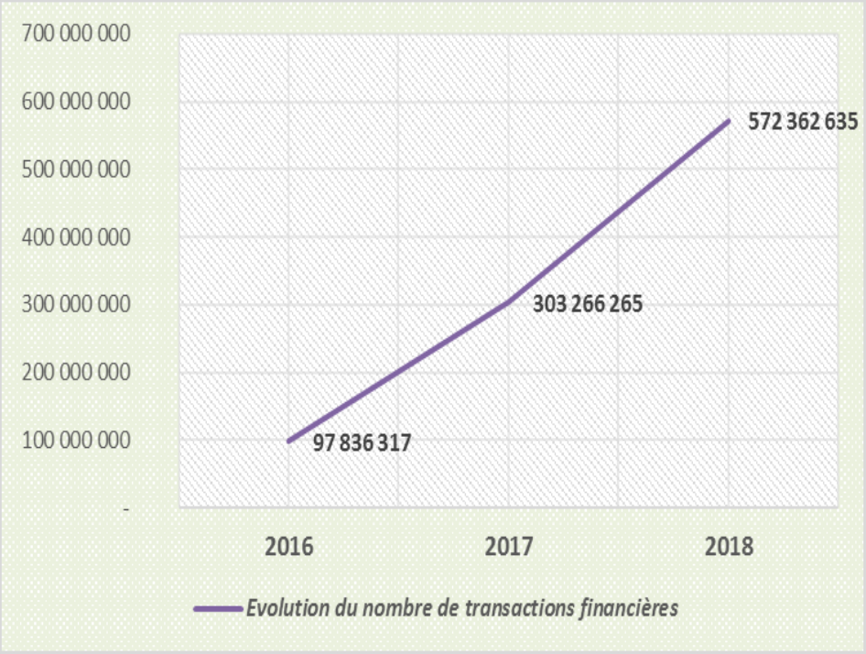

2. EVOLUTION DE L’ACTIVITE (2/7)
En 2018, le nombre de transactions financières en monnaie électronique s’est élevée à 572 millions contre 303 millions au cours de l’année 2017, traduisant la forte progression de cette activité dans la sous-région dont 99% est issue du Mobile Money.
APRES LA RESTRUCTURATION
DES SECTEURS DES POSTES ET DES TELECOMMUNICATIONS
Bilan & Défis et Perspectives
MINISTÈRE DES POSTES, DES NOUVELLES TECHNOLOGIES DE L’INFORMATION ET DE LA COMMUNICATION

Slide 14
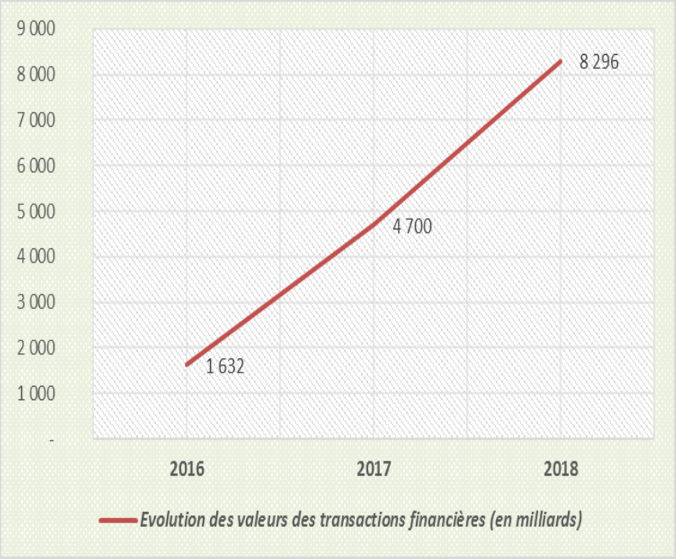

2. EVOLUTION DE L’ACTIVITE (3/7)
En valeur, les transactions globales de monnaie électronique qui s’élevaient à 4.700 milliards de F CFA en 2017 ont dépassé 8.296 milliards de FCFA à la fin de l’année 2018 dont 96% représente le Mobile Money.
APRES LA RESTRUCTURATION
DES SECTEURS DES POSTES ET DES TELECOMMUNICATIONS
Bilan & Défis et Perspectives
MINISTÈRE DES POSTES, DES NOUVELLES TECHNOLOGIES DE L’INFORMATION ET DE LA COMMUNICATION

Slide 15
2. EVOLUTION DE L’ACTIVITE (4/7)
Toutefois, ces tendances marquent une très grande disparité entre les pays de la CEMAC
APRES LA RESTRUCTURATION
DES SECTEURS DES POSTES ET DES TELECOMMUNICATIONS
Bilan & Défis et Perspectives
MINISTÈRE DES POSTES, DES NOUVELLES TECHNOLOGIES DE L’INFORMATION ET DE LA COMMUNICATION
En Guinée Equatoriale, l’activité de la seule banque autorisée (BGFIBank) est très récente pour être prise en compte.
En RCA, même si on observe une augmentation significative en 2018, l’activité tarde encore à prendre son envol depuis le lancement du service Orange Money en 2016.

Slide 16
2. EVOLUTION DE L’ACTIVITE (5/7)
Transactions de monnaie électronique en nombre et en valeur
 | 2016 |  | 2017 |  | 2018
 | Nombre | Valeur | Nombre | Valeur | Nombre | Valeur
Cameroun | 49 831 982 | 887 783 935 214 | 210 276 929 | 3 412 970 418 636 | 415 024 972 | 6 333 005 588 739
Tchad | 9 122 055 | 92 863 922 307 | 4 848 231 | 80 782 481 393 | 6 796 740 | 98 615 699 752
RCA | 14 218 | 1 073 567 837 | 21 369 | 1 801 942 450 | 296 137 | 10 118 231 154
Congo | 2 409 726 | 53 488 658 188 | 10 223 628 | 118 299 500 386 | 29 676 678 | 318 186 601 592
Gabon | 36 458 336 | 596 494 301 120 | 77 896 108 | 1 086 525 062 308 | 120 568 108 | 1 536 239 902 149
Total | 97 836 317 | 1 631 704 384 666 | 303 266 265 | 4 700 379 405 173 | 572 362 635 | 8 296 166 023 386
APRES LA RESTRUCTURATION
DES SECTEURS DES POSTES ET DES TELECOMMUNICATIONS
Bilan & Défis et Perspectives
MINISTÈRE DES POSTES, DES NOUVELLES TECHNOLOGIES DE L’INFORMATION ET DE LA COMMUNICATION
Source : BEAC, DSMP

Slide 17
2. EVOLUTION DE L’ACTIVITE (6/7)
L’évolution de l’encours de monnaie électronique, c’est-à-dire, les sommes détenues par les utilisateurs (porteurs et distributeurs) dans les porte-monnaie électronique,
au 31 décembre de chaque année, démontre la confiance grandissante des populations envers ce moyen de paiement :
APRES LA RESTRUCTURATION
DES SECTEURS DES POSTES ET DES TELECOMMUNICATIONS
Bilan & Défis et Perspectives
MINISTÈRE DES POSTES, DES NOUVELLES TECHNOLOGIES DE L’INFORMATION ET DE LA COMMUNICATION

Slide 18
2. EVOLUTION DE L’ACTIVITE (7/7)
Evolution de l’encours de monnaie électronique par pays
2016 |  | 2017 | 2018
Cameroun | 23 093 868 867 | 62 416 135 281 | 93 738 765 071
Tchad | 4 144 578 810 | 2 989 392 394 | 3 016 564 924
RCA | 188 483 447 | 219 584 940 | 550 000 000
Congo | 3 412 393 193 | 3 924 477 437 | 6 011 142 734
Gabon | 12 289 670 253 | 19 214 810 561 | 22 417 369 345
Total | 43 128 994 570 | 88 764 400 613 | 125 733 842 074
APRES LA RESTRUCTURATION
DES SECTEURS DES POSTES ET DES TELECOMMUNICATIONS
Bilan & Défis et Perspectives
MINISTÈRE DES POSTES, DES NOUVELLES TECHNOLOGIES DE L’INFORMATION ET DE LA COMMUNICATION
Source : BEAC, DSMP

Slide 19
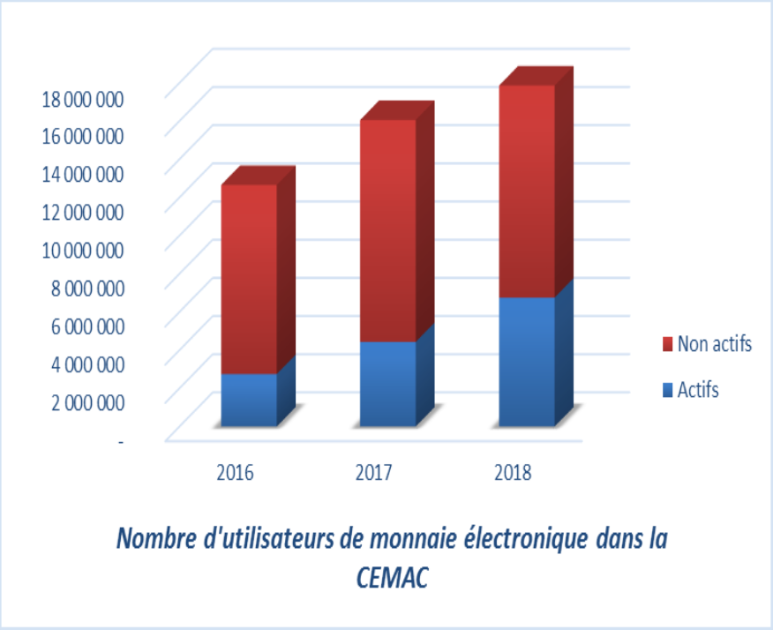
3. SOUSCRIPTEURS AUX PRODUITS
DE MONNAIE ELECTRONIQUE (1/5)
Le nombre de porte-monnaie électroniques a légèrement évolué. Il est passé de 16 millions d’inscrits à la fin de l’année 2017 à 17,8 millions en décembre 2018. Le taux d’actifs, c’est-à-dire, les clients qui ont utilisé leur instrument de monnaie électronique au cours des 30 derniers jours est passé de 28% en 2017 à 38% en 2018.
APRES LA RESTRUCTURATION
DES SECTEURS DES POSTES ET DES TELECOMMUNICATIONS
Bilan & Défis et Perspectives
MINISTÈRE DES POSTES, DES NOUVELLES TECHNOLOGIES DE L’INFORMATION ET DE LA COMMUNICATION

Slide 20
3. SOUSCRIPTEURS AUX PRODUITS
DE MONNAIE ELECTRONIQUE (2/5)
Les acteurs n’ont pas de cible particulière pour leurs actions commerciales. Ils enregistrent les clients au gré des opportunités qui s’offrent à eux.
Il est difficile de définir avec exactitude la population véritablement concernée car, d’une part, certains utili-
sateurs d’instruments (inscrits) de monnaie électronique détiennent, plusieurs porte-monnaie électroniques auprès de différentes banques ; d’autre part, chez la plupart des opérateurs, des personnes non inscrites peuvent effectuer quelques transactions : réception des fonds, retrait, dépôts.
APRES LA RESTRUCTURATION
DES SECTEURS DES POSTES ET DES TELECOMMUNICATIONS
Bilan & Défis et Perspectives
MINISTÈRE DES POSTES, DES NOUVELLES TECHNOLOGIES DE L’INFORMATION ET DE LA COMMUNICATION

Slide 21

3. SOUSCRIPTEURS AUX PRODUITS
DE MONNAIE ELECTRONIQUE (3/5)
Répartition des porte-monnaies de monnaie électronique
 | 2016 |  | 2017 |  | 2018
 | Inscrits | dont actifs | Inscrits | dont actifs | Inscrits | dont actifs
Cameroun | 5 452 730 | 1 615 404 | 8 003 252 | 3 230 236 | 9 244 064 | 4 979 736
Tchad | 3 588 480 | 348 668 | 2 486 259 | 218 021 | 1 832 668 | 151 972
RCA | 1 520 | 764 | 3 046 | 1 070 | 23 679 | 6 448
Congo | 2 373 468 | 96 411 | 4 299 229 | 338 428 | 4 669 980 | 917 122
Gabon | 1 236 767 | 684 499 | 1 264 485 | 639 925 | 2 091 033 | 697 705
Total | 12 652 965 | 2 745 746 | 16 056 271 | 4 427 680 | 17 861 424 | 6 752 983
Taux Actifs | 22% |  | 28% |  | 38%
APRES LA RESTRUCTURATION
DES SECTEURS DES POSTES ET DES TELECOMMUNICATIONS
Bilan & Défis et Perspectives
MINISTÈRE DES POSTES, DES NOUVELLES TECHNOLOGIES DE L’INFORMATION ET DE LA COMMUNICATION

Slide 22
3. SOUSCRIPTEURS AUX PRODUITS
DE MONNAIE ELECTRONIQUE (4/5)
Pour les personnes exclues des services financiers, plus spécifiquement les personnes déplacées, les bénéfices sont réels : plus de la moitié des opérateurs ont noué des partenariats avec des organisations humanitaires ou des caisses de sécurité sociale.
Les données fournies par les établissements autorisés à exercer l’activité d’émission de monnaie électronique ne permettent malheureusement pas d’effectuer une analyse genre (sexe) des utilisateurs. Cette approche n’est pas encore prise en compte dans leurs politiques commerciales.
APRES LA RESTRUCTURATION
DES SECTEURS DES POSTES ET DES TELECOMMUNICATIONS
Bilan & Défis et Perspectives
MINISTÈRE DES POSTES, DES NOUVELLES TECHNOLOGIES DE L’INFORMATION ET DE LA COMMUNICATION

Slide 23
3. SOUSCRIPTEURS AUX PRODUITS
DE MONNAIE ELECTRONIQUE (5/5)
L’analyse par âge montre que ce sont les jeunes actifs qui sont les plus nombreux parmi les utilisateurs des instruments de monnaie électronique.
APRES LA RESTRUCTURATION
DES SECTEURS DES POSTES ET DES TELECOMMUNICATIONS
Bilan & Défis et Perspectives
MINISTÈRE DES POSTES, DES NOUVELLES TECHNOLOGIES DE L’INFORMATION ET DE LA COMMUNICATION
Source : BEAC, DSMP

Slide 24
4. TRANSACTIONS EN MONNAIE ELECTRONIQUE (1/3)
En 2018, les recharges de porte-monnaie électronique, c’est-à-dire, les dépôts en espèces de la clientèle dans les points de vente, ou par le débit direct du compte bancaire, ont atteint 3.349 milliards de FCFA (contre 1.814 milliards de FCFA pour l’année 2017), dont 3.247 milliards de FCFA (1.726 milliards de FCFA pour toute l’année 2017) pour le Mobile Money.
Cet instrument est également le moyen par excellence des transferts d’argent par monnaie électronique car 99% de ceux-ci se font par Mobile Money.
APRES LA RESTRUCTURATION
DES SECTEURS DES POSTES ET DES TELECOMMUNICATIONS
Bilan & Défis et Perspectives
MINISTÈRE DES POSTES, DES NOUVELLES TECHNOLOGIES DE L’INFORMATION ET DE LA COMMUNICATION

Slide 25

4. TRANSACTIONS EN MONNAIE
ELECTRONIQUE (2/3)
Répartition des transactions de monnaie électronique en 2018
 | Cameroun |  | Tchad |  | RCA |  | Congo |  | Gabon
 | Nombre | Valeur | Nombre | Valeur | Nombre | Valeur | Nombre | Valeur | Nombre | Valeur
Recharges | 105 169 424 | 2 487 061 018 268 | 5 363 921 | 36 477 940 270 | 52 595 | 3 831 971 286 | 11 724 203 | 155 532 604 753 | 28 357 519 | 666 343 277 778
Transfert d'argent | 73 881 236 | 1 428 869 790 197 | 266 740 | 17 605 917 109 | 44 923 | 2 669 941 033 | 3 160 220 | 25 962 722 403 | 15 444 329 | 229 884 337 390
Retraits automates | 436 941 | 30 985 353 962 | - | - | - | - | 41 829 | 4 107 257 423 | 273 101 | 27 817 976 512
Retraits au guichet | 111 202 367 | 2 194 602 462 404 | 329 659 | 37 343 349 733 | 53 294 | 3 429 056 695 | 8 472 980 | 106 473 182 395 | 28 249 358 | 506 748 833 310
Paiements | 124 335 005 | 191 486 963 908 | 836 420 | 7 188 492 640 | 145 325 | 187 262 140 | 6 277 446 | 26 110 834 617 | 48 243 801 | 105 445 477 159
TOTAL | 415 024 972 | 6 333 005 588 738 | 6 796 740 | 98 615 699 752 | 296 137 | 10 118 231 154 | 29 676 678 | 318 186 601 592 | 120 568 108 | 1 536 239 902 149
APRES LA RESTRUCTURATION
DES SECTEURS DES POSTES ET DES TELECOMMUNICATIONS
Bilan & Défis et Perspectives
MINISTÈRE DES POSTES, DES NOUVELLES TECHNOLOGIES DE L’INFORMATION ET DE LA COMMUNICATION

Slide 26
4. TRANSACTIONS EN MONNAIE
ELECTRONIQUE (3/3)
En 2018, la monnaie électronique a bénéficié de la confiance des Etats. Au Cameroun par exemple, des partenariats ont été conclus pour collecter des frais de divers concours à travers cet instrument. En outre, les paiements des frais de scolarité dans les écoles ont été réglées
via le Mobile Money. Le Mobile Money a aussi occupé une bonne place dans les opérations de collecte de fonds. Ainsi de nombreuses tontines, des organisations humanitaires et même des candidats aux élections ont utilisé ce moyen pour obtenir des financements.
APRES LA RESTRUCTURATION
DES SECTEURS DES POSTES ET DES TELECOMMUNICATIONS
Bilan & Défis et Perspectives
MINISTÈRE DES POSTES, DES NOUVELLES TECHNOLOGIES DE L’INFORMATION ET DE LA COMMUNICATION

Slide 27
5. PAIEMENTS PAR MONNAIE
ELECTRONIQUE (1/4)
En 2018, les paiements en monnaie électronique ont dépassé 330 milliards (contre 229 milliards en 2017) de FCFA dont 93% avec le Mobile Money.
APRES LA RESTRUCTURATION
DES SECTEURS DES POSTES ET DES TELECOMMUNICATIONS
Bilan & Défis et Perspectives
MINISTÈRE DES POSTES, DES NOUVELLES TECHNOLOGIES DE L’INFORMATION ET DE LA COMMUNICATION

Slide 28
5. PAIEMENTS PAR MONNAIE
ELECTRONIQUE (2/4)
L’achat de crédit téléphonique par Mobile Money est le premier service offert par tous les opérateurs.
Cette transaction représente 23% de l’activité en valeur, soit 164 millions de transactions en 2018.
Dans tous les pays de la CEMAC, il est possible de payer son abonnement à un service de télévision avec le Mobile Money. Il est également possible de régler sa facture d’eau et d’électricité.
APRES LA RESTRUCTURATION
DES SECTEURS DES POSTES ET DES TELECOMMUNICATIONS
Bilan & Défis et Perspectives
MINISTÈRE DES POSTES, DES NOUVELLES TECHNOLOGIES DE L’INFORMATION ET DE LA COMMUNICATION

Slide 29
5. PAIEMENTS PAR MONNAIE
ELECTRONIQUE (3/4)
Les «ventes à distance» ne sont effectives que sur quelques sites internet de la CEMAC qui acceptent les paiements par Mobile Money. La plupart de ces sites sont des entreprises de jeux en ligne.
Les paiements par monnaie électronique restent faibles. Ceci est essentiellement dû à la préférence pour les billets et pièces dans les principaux points de commerce, et surtout, un réseau d’acceptation encore très discret.
APRES LA RESTRUCTURATION
DES SECTEURS DES POSTES ET DES TELECOMMUNICATIONS
Bilan & Défis et Perspectives
MINISTÈRE DES POSTES, DES NOUVELLES TECHNOLOGIES DE L’INFORMATION ET DE LA COMMUNICATION

Slide 30
5. PAIEMENTS PAR MONNAIE
ELECTRONIQUE (4/4)
En effet, si plusieurs grandes enseignes acceptent les paiements par Mobile Money et carte bancaire, très peu de commerces de proximité les proposent.
Notons, cependant que certains opérateurs ont lancé des programmes pour introduire des commerces de proximité dans leur réseau d’acceptation.
APRES LA RESTRUCTURATION
DES SECTEURS DES POSTES ET DES TELECOMMUNICATIONS
Bilan & Défis et Perspectives
MINISTÈRE DES POSTES, DES NOUVELLES TECHNOLOGIES DE L’INFORMATION ET DE LA COMMUNICATION

Slide 31
6. USAGE DES CARTES PREPAYEES
Les cartes prépayées servent essentiellement pour les transactions internationales.
La plupart des cartes prépayées utilisées localement sont des cartes privatives pour le paiement des salaires et certaines prestations sociales.
Répartition géographique de l’usage des cartes prépayées
APRES LA RESTRUCTURATION
DES SECTEURS DES POSTES ET DES TELECOMMUNICATIONS
Bilan & Défis et Perspectives
MINISTÈRE DES POSTES, DES NOUVELLES TECHNOLOGIES DE L’INFORMATION ET DE LA COMMUNICATION

Slide 32
7. AUTRES PROBLEMATIQUES (1/3)
7.1. La fiscalité
Dans plusieurs pays africains, le Mobile Money fait l’objet d’une taxation spécifique.
En Zone CEMAC, les gouvernements n’ont pas pris cette option, préférant accompagner la croissance des paiements électroniques,
en devenant eux-mêmes l’un des principaux accepteurs dans le but de sécuriser leurs propres recettes et à terme, bénéficier des effets d’une économie plus formelle.
Des projets ont été amorcés pour la mise en place de plateformes pouvant accepter plusieurs instruments de paiement.
APRES LA RESTRUCTURATION
DES SECTEURS DES POSTES ET DES TELECOMMUNICATIONS
Bilan & Défis et Perspectives
MINISTÈRE DES POSTES, DES NOUVELLES TECHNOLOGIES DE L’INFORMATION ET DE LA COMMUNICATION

Slide 33
7. AUTRES PROBLEMATIQUES (2/3)
7.2. L’interopérabilité
Le 10 août 2018, le Gouverneur de la BEAC a signé une Instruction relative à la définition de l’étendue de l’interopérabilité et de l’interbancarité des systèmes de paiement monétiques dans la CEMAC.
Ce texte oblige tous les émetteurs des instruments de paiement dans la CEMAC d’émettre des moyens de paiements totalement interopérables. Ainsi, à terme, un utilisateur de Mobile Money installé dans la CEMAC devrait pouvoir envoyer et recevoir de l’argent à tout autre porteur
APRES LA RESTRUCTURATION
DES SECTEURS DES POSTES ET DES TELECOMMUNICATIONS
Bilan & Défis et Perspectives
MINISTÈRE DES POSTES, DES NOUVELLES TECHNOLOGIES DE L’INFORMATION ET DE LA COMMUNICATION

Slide 34
7. AUTRES PROBLEMATIQUES (3/3)
7.2. L’interopérabilité (fin)
d’instrument (Mobile Money ou carte prépayée) ou titulaire d’un compte bancaire, quelle que soit sa banque, établissement de microfinance ou encore établissement de paiement.
Le GIMAC travaille en collaboration avec ses membres (banques et établissements de microfinance) en vue de la mise en œuvre dans les meilleurs délais de cette interopérabilité.
APRES LA RESTRUCTURATION
DES SECTEURS DES POSTES ET DES TELECOMMUNICATIONS
Bilan & Défis et Perspectives
MINISTÈRE DES POSTES, DES NOUVELLES TECHNOLOGIES DE L’INFORMATION ET DE LA COMMUNICATION

Slide 35
PERSPECTIVES (1/4)
Le Comité Ministériel de l'Union Monétaire de l'Afrique Centrale (UMAC), réuni le 2l décembre 2018 à Yaoundé a adopté le Règlement n° 04/18 relatif aux services de paiement dans la CEMAC. Ledit règlement, qui est entré en vigueur depuis le 1er janvier 2019, permet entre autres de :
clarifier les rôles et les responsabilités de la COBAC (supervision) et de la BEAC (surveillance) ;
distinguer les prescriptions applicables au régime juridique des instruments de paiement (produits), de celles relatives aux services (activités) et aux prestataires habilités à les exercer (acteurs) ;
APRES LA RESTRUCTURATION
DES SECTEURS DES POSTES ET DES TELECOMMUNICATIONS
Bilan & Défis et Perspectives
MINISTÈRE DES POSTES, DES NOUVELLES TECHNOLOGIES DE L’INFORMATION ET DE LA COMMUNICATION

Slide 36
PERSPECTIVES (2/4)
- privilégier une approche englobante consistant à réglementer les activités de services de paiement, dont l’émission et la gestion de monnaie électronique ;
- distinguer et éviter la confusion entre monnaie électronique et compte de paiement ;
- clarifier les conditions d’autorisation des établissements de crédit et des établissements de microfinance pour l’exercice d’activités de service de paiement ;
- créer une catégorie spécifique d’établissements fournissant à titre de profession habituelle, et exclusivement à toute autre activité, des services de paiement : les établissements de paiement ;
APRES LA RESTRUCTURATION
DES SECTEURS DES POSTES ET DES TELECOMMUNICATIONS
Bilan & Défis et Perspectives
MINISTÈRE DES POSTES, DES NOUVELLES TECHNOLOGIES DE L’INFORMATION ET DE LA COMMUNICATION

Slide 37
PERSPECTIVES (3/4)
- clarifier le régime de protection des fonds de la clientèle remis aux établissements de paiement ;
- clarifier les exigences attendues concernant les distributeurs ;
- définir des règles spécifiques en matière de lutte contre le blanchiment de capitaux
et le financement du terrorisme.
Le nouveau Règlement sur les services de paiement sera complété par 2 Règlements de la COBAC :
- un règlement COBAC relatif aux normes prudentielles applicables aux établissements de paiement ;
APRES LA RESTRUCTURATION
DES SECTEURS DES POSTES ET DES TELECOMMUNICATIONS
Bilan & Défis et Perspectives
MINISTÈRE DES POSTES, DES NOUVELLES TECHNOLOGIES DE L’INFORMATION ET DE LA COMMUNICATION

Slide 38
PERSPECTIVES (4/4)
un règlement COBAC relatif à l’agrément et aux modifications de situation des prestataires de services de paiement.
Enfin, il reviendra à la BEAC de définir les normes techniques et fonctionnelles applicables aux solutions
technologiques utilisées et d’organiser les modalités de surveillance en vue de garantir la sécurité, l’efficacité et la fiabilité des services de paiement.
APRES LA RESTRUCTURATION
DES SECTEURS DES POSTES ET DES TELECOMMUNICATIONS
Bilan & Défis et Perspectives
MINISTÈRE DES POSTES, DES NOUVELLES TECHNOLOGIES DE L’INFORMATION ET DE LA COMMUNICATION

Slide 39
LISTE DES ETABLISSEMENTS AUTORISES A EMETTRE
LA MONNAIE ELECTRONIQUE AU 31/01/2019
Pays | Emetteurs | Partenaire Technique | Type de produit | Date d’autorisation | Date de lancement | Nom commercial
CAMEROUN | BICEC | Orange CMR | Mobile Money * | 29/07/2011 | 21/09/2011 | Orange Money
 | Afriland First Bank | MTN CMR | Mobile Money MTN | 29/07/2011 | 01/01/2012 | Mobile Money
 |  | Intelligentsia | Carte prépayée | 13/05/2009 | nov-10 | I-Card
 | SGBC | YUP Cameroun | Mobile Money | 12/03/2018 | 01/07/2018 | YUP
 | UBA CMR | GTP | Carte prépayée VISA | 12/12/2012 | 12/12/2012 | UBA Africard
 |  | Viettel Cameroun | Mobile Money | 12/03/2018 | 01/10/2018 | Nexttel Possa
 | ECOBANK CMR | GTP | Carte prépayée VISA | 18/07/2016 | 01/01/2017 | CashXpress
 | CBC | GIE-GCB | Carte prépayée | ** | 01/05/2010 | carte Salaris
 |  | SPRINT-PAY CAMEROUN | Mobile Money | 16/01/2019 |  | SPEEDOH
 | BGFIBank Cameroun | CHAKA Mobile | Mobile Money | 28/11/2017 | 01/01/2018 | BGFI Mobile
 | * La carte Orange Money Visa qui permet d'acceder au portemonnaie électronique fait l'objet d'un accord de la BEAC depuis le 18 juillet 2016
 | ** La CBC beneficie d'une dérogation spéciale depuis septembre 2015

Slide 40
LISTE DES ETABLISSEMENTS AUTORISES
A EMETTRE LA MONNAIE ELECTRONIQUE
AU 31/01/2019
CENTRAFRIQUE | ECOBANK RCA | Orange RCA | Mobile Money | 14/01/2016 | 07/04/2016 | Orange Money
 | BPMC | Telecel RCA | Mobile Money | 12/11/2018 |  | Pata Biani
APRES LA RESTRUCTURATION
DES SECTEURS DES POSTES ET DES TELECOMMUNICATIONS
Bilan & Défis et Perspectives
MINISTÈRE DES POSTES, DES NOUVELLES TECHNOLOGIES DE L’INFORMATION ET DE LA COMMUNICATION
TOTAL CENTRAFRIQUE: 2

Slide 41
LISTE DES ETABLISSEMENTS AUTORISES
A EMETTRE LA MONNAIE ELECTRONIQUE AU 31/01/2019
CONGO | ECOBANK | MTN | Mobile Money | 29/07/2011 | 01/01/2012 | MTN Mobile Money
 | BGFI BANK | Airtel | Mobile Money | 03/10/2011 | 01/04/2012 | Airtel Money
 |  | CHAKA Mobile | Mobile Money | 16/01/2019 |  | BGFI Mobile
 | UBA | GTP | Carte prépayée VISA | 29/08/2013 | 01/09/2013 | UBA Africard
APRES LA RESTRUCTURATION
DES SECTEURS DES POSTES ET DES TELECOMMUNICATIONS
Bilan & Défis et Perspectives
MINISTÈRE DES POSTES, DES NOUVELLES TECHNOLOGIES DE L’INFORMATION ET DE LA COMMUNICATION
Total Congo : 3

Slide 42
LISTE DES ETABLISSEMENTS AUTORISES A EMETTRE
LA MONNAIE ELECTRONIQUE AU 31/01/2019
GABON | BGFI | Airtel | Mobile Money | 29/07/2011 | 01/03/2012 | Airtel Money
 |  |  | Carte prépayée Visa | 16/01/2019 | 16/01/2019 | Carte BGFIBank Visa Prépayée
 |  |  | Mobile Money |  | 23/12/2015 | BGFIMoney
 | BICIG |  | Mobile Money | 11/07/2012 | 06/12/2012 | BICIG Mobile
 | UBA | GTP | Carte prépayée VISA | 29/08/2013 | 01/11/2013 | UBA Africard
 | ORABANK) | Atlantique Télécoms (Moov) | Mobile Money | 11/06/2014 | 01/07/2014 | Moov Flooz***
 | UGB | Gabon Telecom | Mobile Money | 20/01/2014 | 01/05/2014 | Mobi Cash
 | ***Le 23 mars 2018, Gabon Telecom résiliait la convention de partenariat qui liait l'ex ATLANTIQUE TEECOM GABON et ORABANK Gabon mettant ainsi un terme à la commercialisation du produit Moov Flooz
Total GABON : 5

Slide 43
LISTE DES ETABLISSEMENTS AUTORISES A EMETTRE
LA MONNAIE ELECTRONIQUE AU 31/01/2019
GUINEE EQUATORIALE | BGFIBank GE |  | Mobile Money | 12/11/2018 |  | BGFIMoney
APRES LA RESTRUCTURATION
DES SECTEURS DES POSTES ET DES TELECOMMUNICATIONS
Bilan & Défis et Perspectives
MINISTÈRE DES POSTES, DES NOUVELLES TECHNOLOGIES DE L’INFORMATION ET DE LA COMMUNICATION
Total Guinée Equatoriale : 1

Slide 44
LISTE DES ETABLISSEMENTS AUTORISES A EMETTRE
LA MONNAIE ELECTRONIQUE AU 31/01/2019
APRES LA RESTRUCTURATION
DES SECTEURS DES POSTES ET DES TELECOMMUNICATIONS
Bilan & Défis et Perspectives
MINISTÈRE DES POSTES, DES NOUVELLES TECHNOLOGIES DE L’INFORMATION ET DE LA COMMUNICATION
TCHAD | ECOBANK | Airtel | Mobile Money | 05/03/2012 | mai-12 | Airtel Money
 | ORABANK | TIGO | Mobile Money | 11/07/2012 | 01/10/2012 | Tigo Cash
 | UBA | GTP | Carte prépayée VISA | 21/05/2013 | 01/06/2013 | UBA Africard
Total Tchad : 3
TOTAL GLOBAL | 21

